Slide 1
Interaktionskonzept
Plattformbasierte Entwicklung einer Ansteuerung zur Evaluierung unterschiedlicher Interaktionskonzepte
HSHL – ITD 6. Semester

Slide 2
Motivation
Sanitätshaus wirkt für gefühlte Preisaufschläge von mindestens 200%
Krankenkasse werfen einem Stöcke in die Speichen ;)
Formulare ausfüllen – Hohe kosten abrechnen
Rollstuhlkomponenten ähnlich zu Fahrradzubehör
Genehmigungen von Rollstühlen in DE problematisch
HSHL – ITD 6. Semester

Slide 3
Anforderungen aus der Aufgabenstellung
Interaktionskonzept für einen Rollstuhl
Rahmenbedingungen zu Beginn:
MEYRA x1 Rollstuhl
Efix Räder
Know-How aus 6 Semestern Studium
HSHL – ITD 6. Semester – Christopher Beck, Daniel Münstermann, Alexander Wilms

Slide 4
Parallel laufende Projekte
UWB Positierungssystem _{(Projekt AET)}
Ultraschall Array zur Hindernisserkennung _{(Projett AET)}
Objekterkennung über Pixycam _{(Projekt AET)}
QR Code Positionierungssystem _{(Telematik II)}
Reverse Engineering mBot _{(Projekt AET)}
freeRTOS Implementierung _{(CPS II)}
HSHL – ITD 6. Semester

Slide 5
Projektplan:
Zeitraum: Sommersemester 2018
3. Mai – 26.Juli 2018
Es wär gelogen wenn wir sagen:
Wir hatten einen Projektplan
HSHL – ITD 6. Semester

Slide 6
Projektablauf
Research zu bestehenden Konzepten
Systemanforderungen
Vorteile / Schwächen herausgearbeitet
Use Case
Flexibles Platform-
unabhängiges Model
Erste eigene Entwürfe
Schedule?
Android Studio
Konzeption einer App
xCode
Persona – Zielgruppendefinition
Für App
Gyrometer auslesen
mBot Prototyp ähnlich
zur Konzeption
Akkuschrauberantrieb
HSHL – ITD 6. Semester

Slide 7
Interaktionskonzept
Anforderungen / Requierements / Pflichtenheft
Funktionale / Nicht funktionale Anforderungen
Was ist Rollstuhlfahrern wichtig?
HSHL – ITD 6. Semester – Rojda Takmaz

Slide 8
+
Projektteam
Betreuer
Hochschule
=
Wartungs-/Service-
personal
+
Industrie
+
Benutzer
+
Rollstuhlfahrer / Anwendungs-bereiche
Rollstuhl-steuerung
+
Technikaffine
Menschen
-
Daten-
schützer
-
Mögliche Konkur-
renz
-
Menschen,die Technik ablehnen
Einfluss | Einstellung
Hoch | + Positiv
Mittel | - Negativ
Gering | = Neutral
HSHL – ITD 6. Semester – Rojda Takmaz

Slide 9

Use-Case Rollstuhl
Condition:
(An)Steuerung per App
Extension point: Fahrzeug setzt
sich in Bewegung
steht
<<extend>>
setzt sich in Bewegung
Extension points:
A: Rollstuhl setzt sich
in Bewegung
<<include>>
Lenken / Drehen
BBenutzen der App
fährt
<<extend>>
hält an
Condition:
Steuerung per App
Extension point: Fahrzeug stoppt
HSHL – ITD 6. Semester – Rojda Takmaz

Slide 10



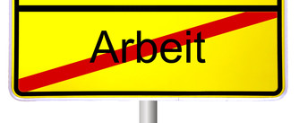
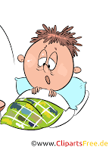
Thomas Müller – Alltag / Tagesablauf
HSHL – ITD 6. Semester – Rojda Takmaz

Slide 11
Nichtalltägliche Situationen
Reisen: - Flugzeuge
- Schiffe
- Auto
- Zug
Veranstaltungen: - Konzerte, Messen
HSHL – ITD 6. Semester – Rojda Takmaz

Slide 12
Use-Case App
HSHL – ITD 6. Semester – Rojda Takmaz

Slide 13
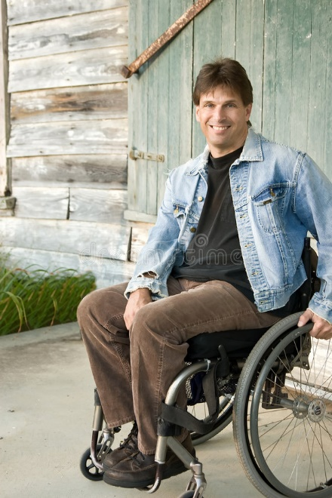
Persona – Thomas Müller, 38
Rollstuhlfahrer, keinen elektronischen
verheiratet
Finanzkaufmann
Modern, offen, technikinteressiert
Genießt gerne Natur + Fahrten durch den Park
HSHL – ITD 6. Semester – Rojda Takmaz

Slide 14


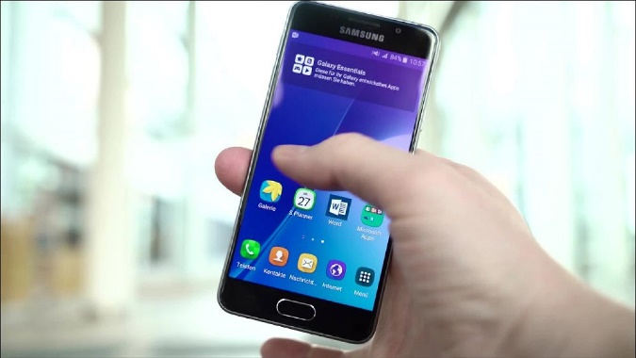


HSHL – ITD 6. Semester – Rojda Takmaz

Slide 15
Interaktionskonzept
Plattform und Systemdesign
In Anlehnung an den Reference Technologie Plattform Gedanken
HSHL – ITD 6. Semester

Slide 16
Hardware Plattform
RTOS-fähiger µC
Bluetooth Schnittstelle
Motoren
HAL-Sensor
UWB
GPS-Modul
Ultraschall
sensoren
Kamera
HSHL – ITD 6. Semester – Johannes Schäfer
Notes:
HAL-Sensor: Drehzahlmessung=>Geschwindigkeit
GPS-Modul: Überwachung von älteren bzw. geistig eingeschränkten Personen

Slide 17
RTOS
RTOS
Bluetooth
Motoren
ansteuern
Drehzahl
messung
Abstands
prüfung
Positions
bestimmung
Kamerabild
auswerten
HSHL – ITD 6. Semester – Johannes Schäfer
Notes:
HAL-Sensor: Drehzahlmessung=>Geschwindigkeit
GPS-Modul: Überwachung von älteren bzw. geistig eingeschränkten Personen

Slide 18
Tasks
Bluetooth Receive: Steuerdaten, Abfragen
Bluetooth Send: Ladezustand, Reifendruck, Abstandswerte, erkannte Merkmale, Position, Drehzahl
Ultraschall: konstante Messung des Abstands
Motormanagement: reagieren auf empfangene Signale
Drehzahlmessung: auslesen des Hallsensors
Merkmalerkennung: Auslösen von Ereignissen
Posionsbestimmung: GPS, bzw. UWB Daten auslesen
HSHL – ITD 6. Semester – Johannes Schäfer

Slide 19
Mobilgerät Hardware
Touchscreen
Mobilgerät
Prozessor
Accelerometer Sensor
Speicher
Bluetoothmodul
HSHL – ITD 6. Semester – Johannes Schäfer

Slide 20
Appstruktur
GUI
App
Sensorwert
mapping
Hardware
schnittstelle
Ereignis
steuerung
Bluetooth
schnittstelle
HSHL – ITD 6. Semester – Johannes Schäfer

Slide 21
GUI Struktur
Frontscreen
GUI
Geschwindigkeit
Buttondesign
Ladezustand
Reifendruck
Connectstatus
Personalisierung
HSHL – ITD 6. Semester – Johannes Schäfer

Slide 22
Mechanische Plattform
E-Fix
Antiebsräder
Meyra x1 Rollstuhl
Fußbrett
Greifreifen
Bremsen
Mobilgeräte
halterung
Lenkräder
Akkupack
HSHL – ITD 6. Semester – Johannes Schäfer
Notes:
Bremsen: Rollstühle werden in der Regel vom Nutzer am Greifreifen abgebremst. Andere Verzögerungsbremsen gibt es nicht. Darüberhinaus verfügt ein Rollstuhl über verschiedene Arten von Feststellbremsen, die das Antriebsrad im Stillstand blockieren. Zusätzlich gibt bei Rollstühlen, die von Begleitpersonen geschoben werden, an den Schiebegriffen Bremshebel, mit den man den Rollstuhl über eine Trommelbremse abbremsen kann.
Greifreifen Der Greifreifen dient zum Antrieb des Rades mit den Händen und ist seitlich, mit etwas Abstand, an den Felgen montiert. Der Abstand kann mittels unterschiedlicher Steglängen auf die Bedürfnisse des Nutzers eingestellt werden. Zur Vermeidung von Fingerverletzungen werden die Stege mit einem kurzen Gummistück umhüllt. Der Handel führt auch Räder, wo Felge und Greifreifen eine Einheit bilden. Die Gefahr von Verletzungen durch die Greifreifenspalten entfällt, ebenso werden hierbei auch die Reifen nicht durch Schrauben in den Felgen beschädigt.
Fußbrett und Beinstützen Ein durchgehendes Fußbrett verleiht dem Rollstuhl mehr Stabilität und ist leichter als geteilte Beinstützen. Ein klapp- oder schwenkbares Fußbrett erleichtert das Ein- und Aussteigen und ist besonders geeignet für Nutzer, die aus eigener Kraft aufstehen können oder den Rollstuhl „trippelnd“ fortbewegen möchten. Durch das Abnehmen der Beinstütze lässt sich der Rollstuhl auch vorübergehend verkürzen.
E-Fix: Motor, Bremse, Getriebe und Kupplung wurden beim Antriebsrad in der Radnabe integriert. Das ermöglicht ein einfaches Aufstecken und Abhehmen der Räder ohne Werkzeug.
Akkupack: Reichweite bis zu 16 km mit 6,0 Ah-Akku-Pack (abhängig von Untergrund, Personengewicht, Temperatur, Rollstuhleinstellungen und Gelände), 2 kg Gewicht, Aufladen am Akku oder getrennt

Slide 23
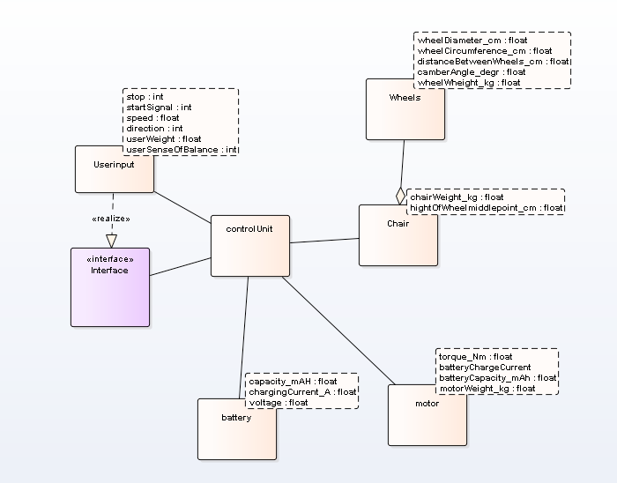
Systemanforderungen
HSHL – ITD 6. Semester – Johannes Schäfer, Christopher Beck

Slide 24
Interaktionskonzept
Anforderungen an die Hardware
Basierend auf Persona
HSHL – ITD 6. Semester – Melissa Sens

Slide 25
Hardwareanforderungen
Batterien
Ladezustand wird überwacht
Stromsparender Modus
RTOS
Einhaltung von Zeitbedingungen
Vorhersagbarkeit des Systemverhaltens
HSHL – ITD 6. Semester – Melissa Sens

Slide 26
Anforderungen - RTOS
Jederzeit betriebsbereit
Multitasking/Multithreading
Definiertes Verhalten für die Synchronisation
Prioritätenvererbung wird unterstützt
Verzögerungsverhalten vorhersagbar
HSHL – ITD 6. Semester – Melissa Sens

Slide 27
Anforderungen - Benutzbarkeit
ergonomische Gestaltung der Benutzungsschnittstelle
Angemessenheit der Aufgaben
Erlernbarkeit
Robustheit bzgl. Fehlern
HSHL – ITD 6. Semester – Melissa Sens

Slide 28
Qualitätsanforderungen
Performanz
Antwortzeiten, Speicherkapazität
Zuverlässigkeit
Änderbarkeit/Wartbarkeit
Portabilität
HSHL – ITD 6. Semester – Melissa Sens

Slide 29
Interaktionskonzept
Bestehende und gängie Umsetzungen
Experteninterview Philipp Berens
HSHL – ITD 6. Semester – Alexander Wilms

Slide 30
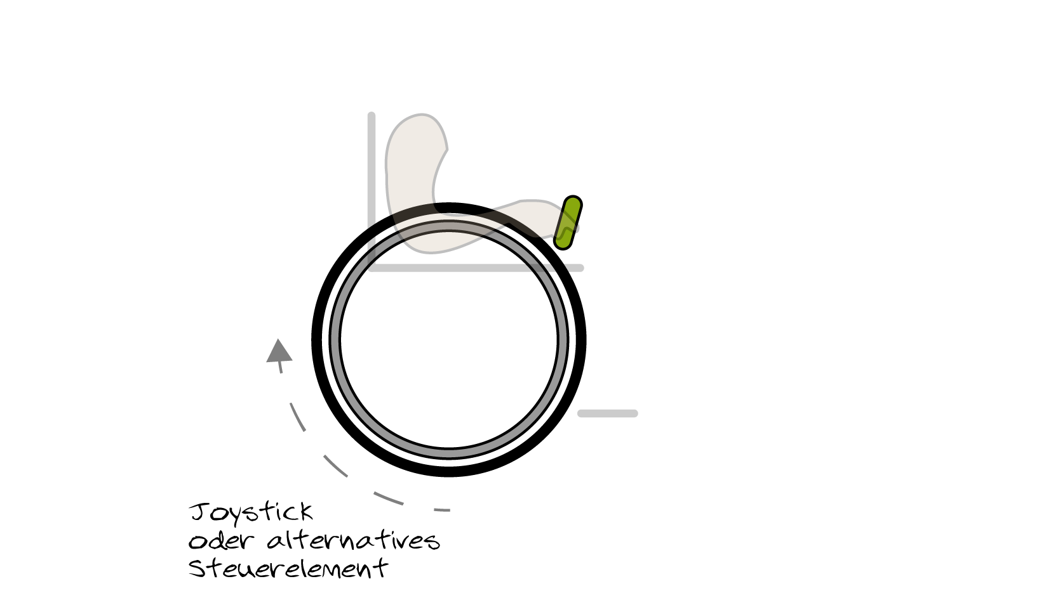
Gängige Ansteuerungsmöglichkeiten
Joystick
Piercing
Eye-Tracking
HSHL – ITD 6. Semester – Alexander Wilms

Slide 31
Philipp Experteninterview
Problematik Krankenkasse
Schwere Räder mit Narbenantrieb teilweise nicht selbst montierbar
Fährt einen Custom Rollstuhl (Skatepark)
Idee Handreifen als Steuerung!
HSHL – ITD 6. Semester – Alexander Wilms

Slide 32
Bestehende Konzepte
1 Joystick – je nach Einschränkung
2 ODO (Segwayvariante)
3
4
individuallösungen
HSHL – ITD 6. Semester – Alexander Wilms

Slide 33
Bestehende Systeme
Vorteile
Nachteile
Stecknarbe – unabhängig
Sichere Stoppfunktion
Hohes Gewicht
Keine eigene Weiterentwicklung – eigene Personalisierung
Keine Portierbarkeit auf andere Rollstühle
HSHL – ITD 6. Semester – Alexander Wilms

Slide 34
Anforderungen aus der Experteninterview – Worst Case Modellierung
Feststellfunktion bei geradeausfahrt
Was ist bei einem Telefonanruf?
Rekoperation als Bremse – Manuelle Bremse?
HSHL – ITD 6. Semester – Alexander Wilms

Slide 35
Experteninterview Philipp
Philipp Berens
M. Psychologie in Düsseldorf
Parese
Hohes Mobilitätsbedürfnis und Aktivitätenprofil
Wunschlösung: Plug‘n‘Play
HSHL – ITD 6. Semester – Alexander Wilms

Slide 36
Populäre System
Stecknarben
eFix
ODO (Segway)
eMotion
HSHL – ITD 6. Semester – Alexander Wilms

Slide 37
Abgrenzung zu bestehenden Lösungen
Bisherige Lösungen sind immer auf Firmen-Ecosysteme gebunden // Monopole
Open Source Gedanke
DIY
Haftungsfragen aushebeln durch RTOS
HSHL – ITD 6. Semester – Alexander Wilms

Slide 38
Experteninterview
Frust:
Reparatur dauert teilweise 6 Wochen
Workarround: Fahrradservices nutzen
Aktivrollstuhl aus NL
Maßgefertig
Vollgefedert
Sport (Halfpipe)
eFix Räder sehr schwer, nicht selbst demontierbar
Große Rollstühle sorgen für Aufmerksamkeit
Unpersönlich → behindern
HSHL – ITD 6. Semester – Alexander Wilms

Slide 39
Interaktionskonzept
Android / iOS Appentwicklung / Konzeption / Mockups
HSHL – ITD 6. Semester – Christine Agethen

Slide 40
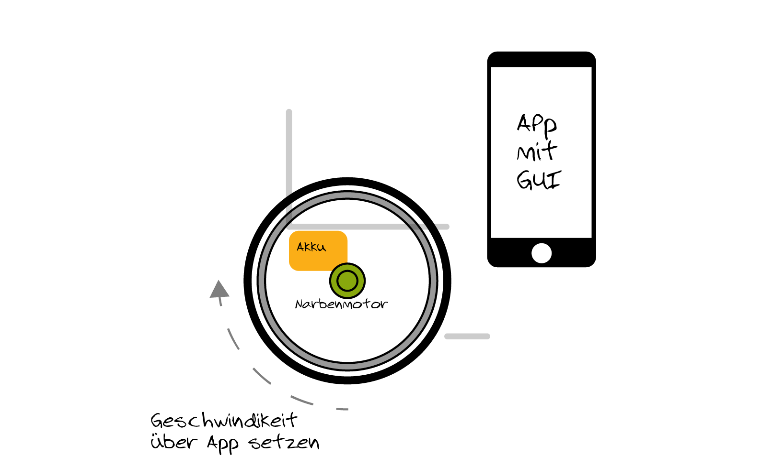
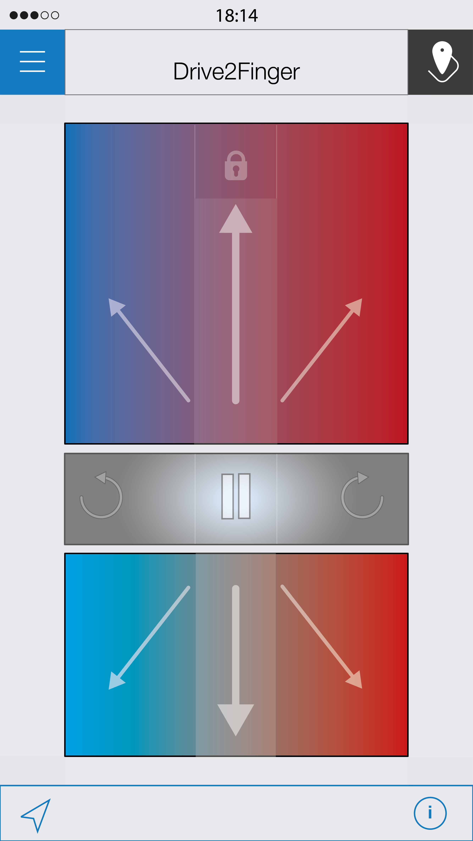
Ansteuerung über GUI
HSHL – ITD 6. Semester – Christine Agethen , Christopher Beck

Slide 41
Herausforderungen: VisualStudio (Android)
Neues Tool erlernen (Sommersemester)
Beispiele mit Arduino und HC-SR06 Bluetooth Modul ausprobiert
http://www.circuitmagic.com/arduino/arduino-and-bluetooth-hc-06-to-control-the-led-with-android-device/
HSHL – ITD 6. Semester – Christine Agethen, Christopher Beck

Slide 42
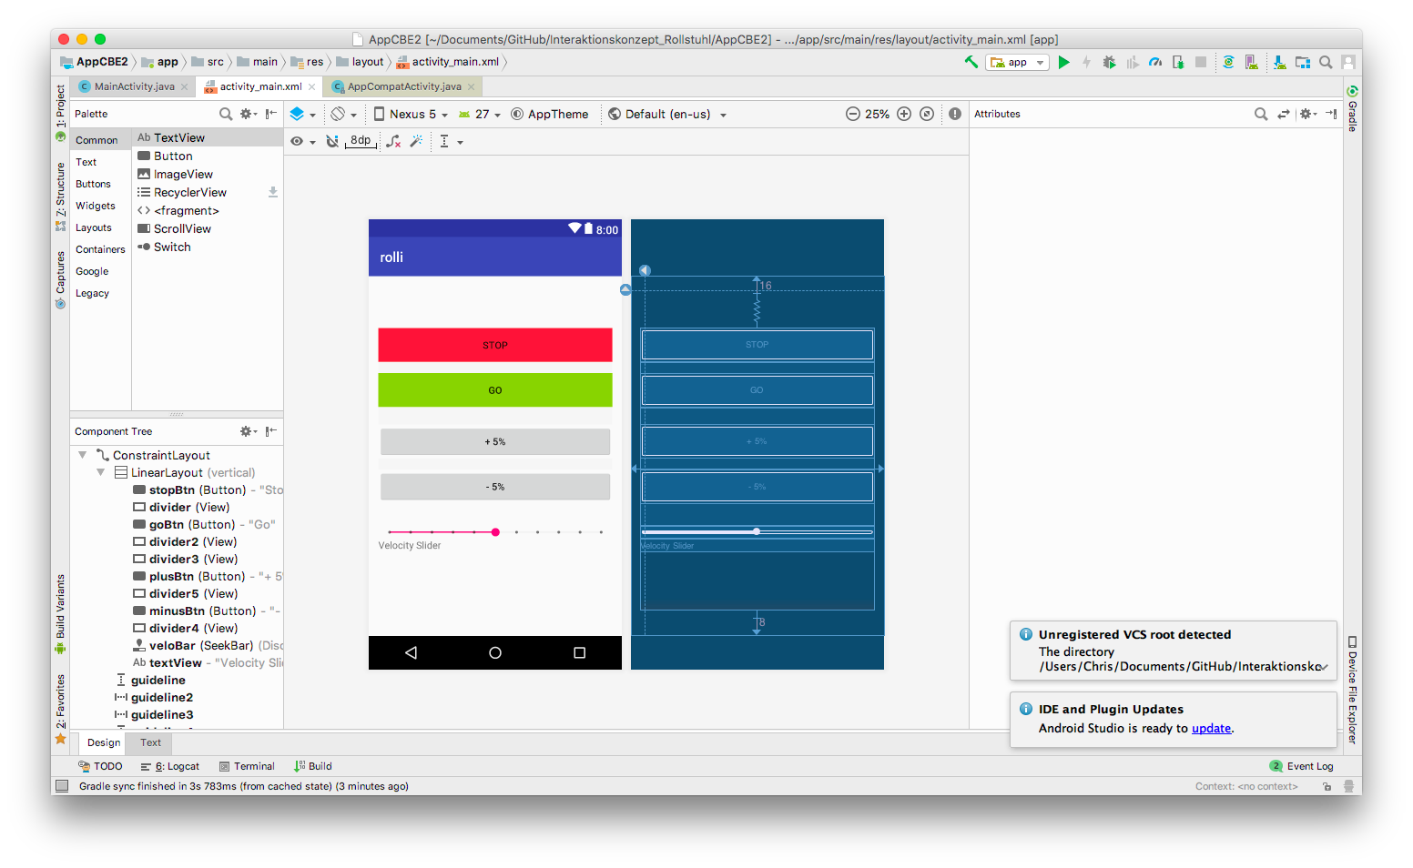
Gestaltungsansatz über VisualStudio (Android)
HSHL – ITD 6. Semester – Christine Agethen

Slide 43
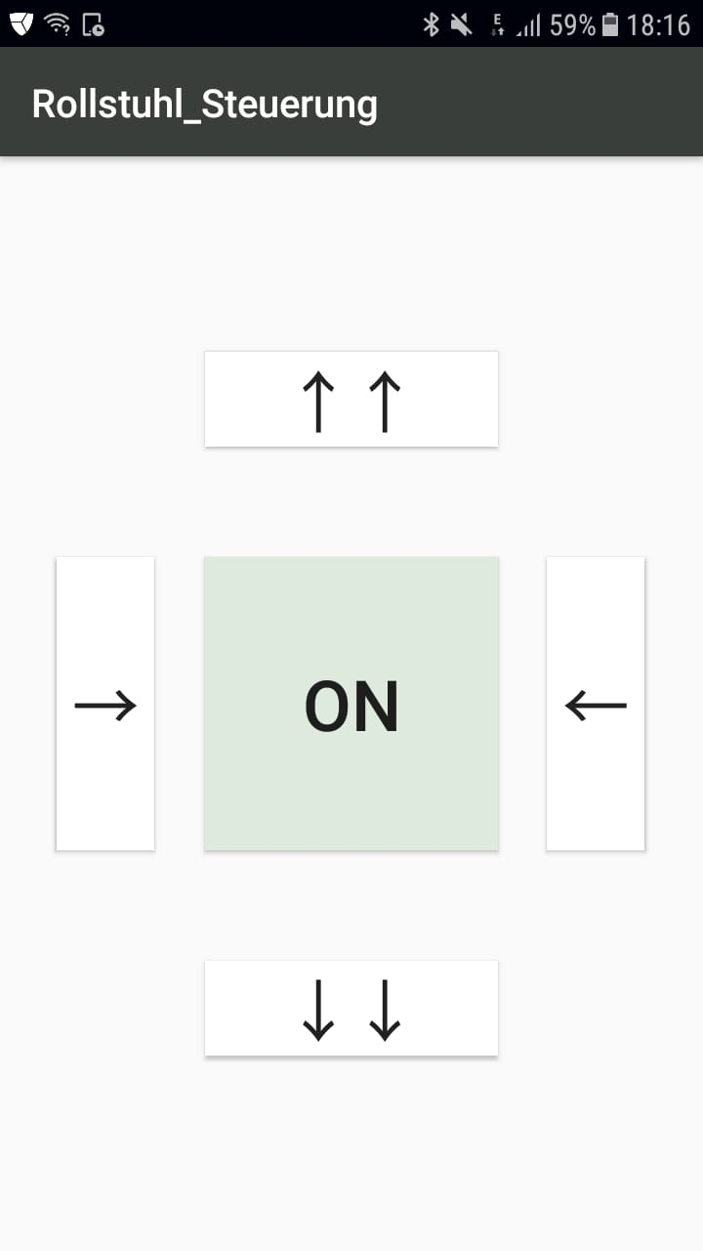
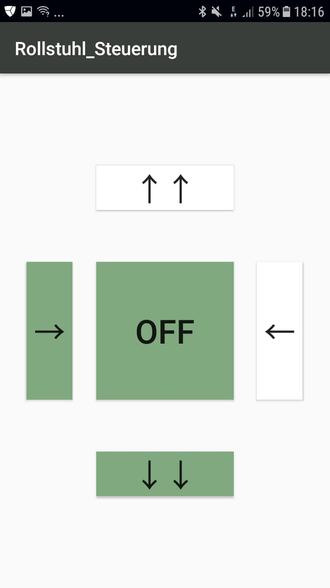
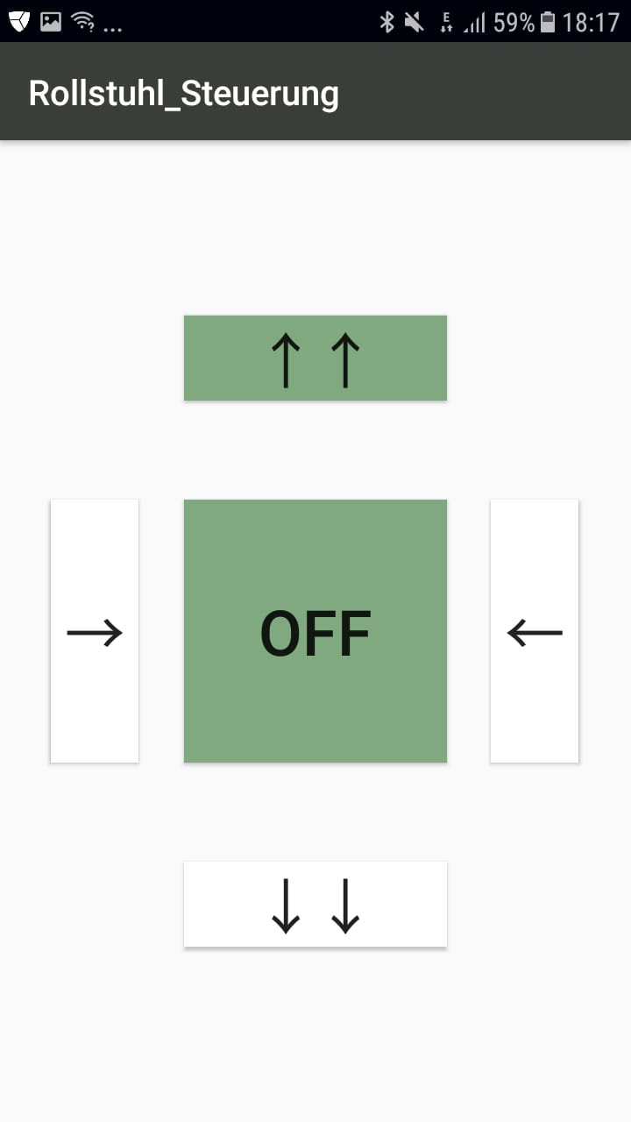
Gestaltungsansatz über VisualStudio (Android)
HSHL – ITD 6. Semester – Christine Agethen

Slide 44
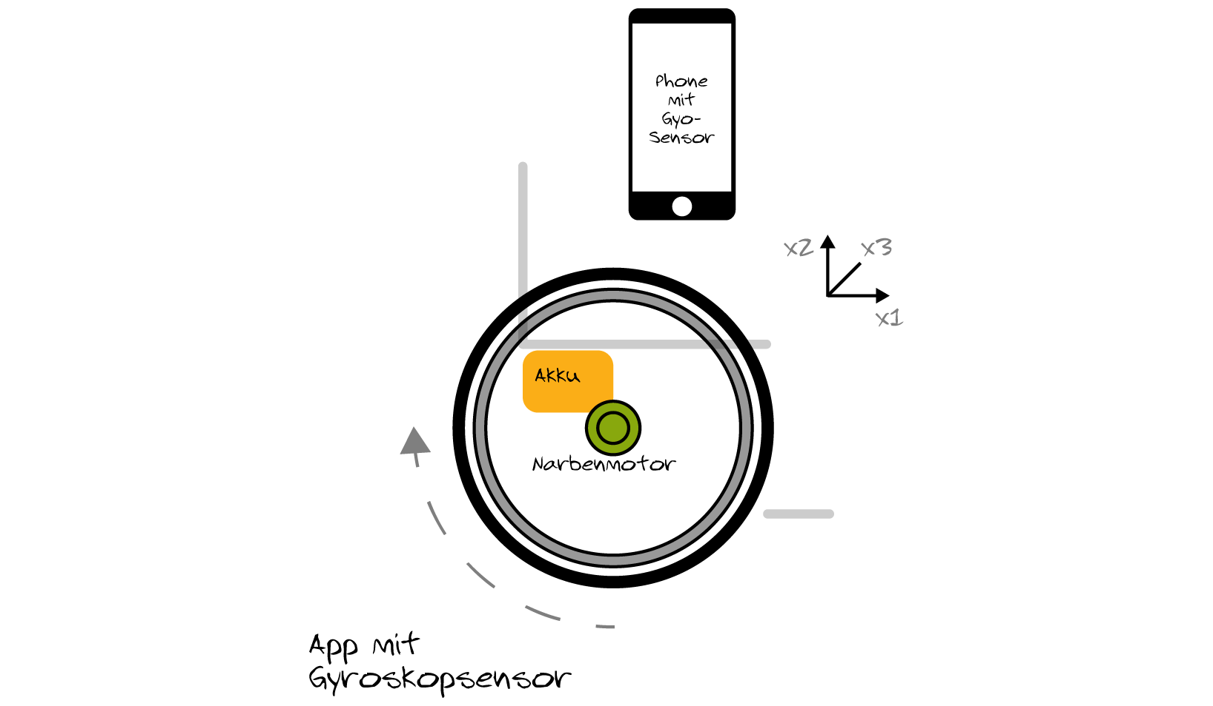
Ansteuerung über Gyroskopsensor (iPhone)
Gyroskopsensor iOS:
Einlesen Einheitlich
(immer gleicher Bosch-Sensor SMA130)
Spielerischer Umgang mit Rollstuhl:
Zeitvertreib z.B. bei Shoppingtrip
Rollstuhl ist Spielzeug (Kinder als Nutzer)
HSHL – ITD 6. Semester – Christine Agethen

Slide 45
Interaktionskonzept
mBot Prototypumsetzung
Synergieeffekte zur Veranstaltung: Angewandte Etechnik
HSHL – ITD 6. Semester – Daniel Münstermann

Slide 46
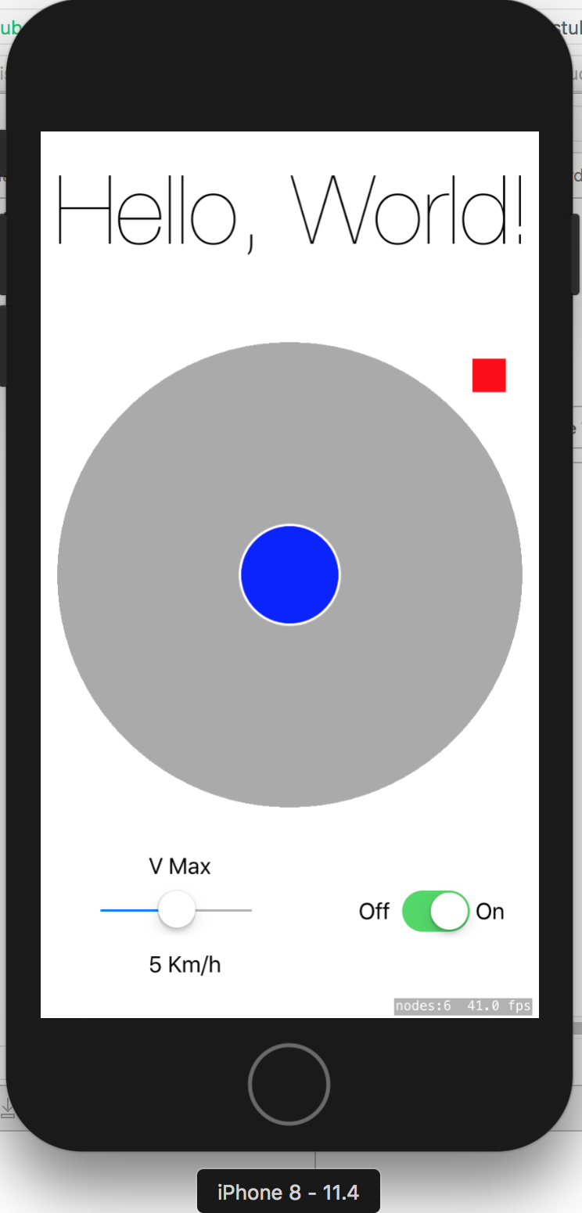
Prototyp
iOS Application
Schnittstelle iPhone Mbot
Bluetooth Low Energy
Mbot Protokoll
Funktionalität App
Mbot
Alternative Ansätze
HSHL – ITD 6. Semester – Daniel Münstermann

Slide 47
Prototyp – iOS Application
Bluetooth Bibliothek
Grafische User Eingabe
Vorwärts / Rückwärts
Kurvenfahrten
Stop / Bremse
An / Aus
Max. Speed
Protokollunterstützung MBOT / EFIX
HSHL – ITD 6. Semester – Daniel Münstermann

Slide 48
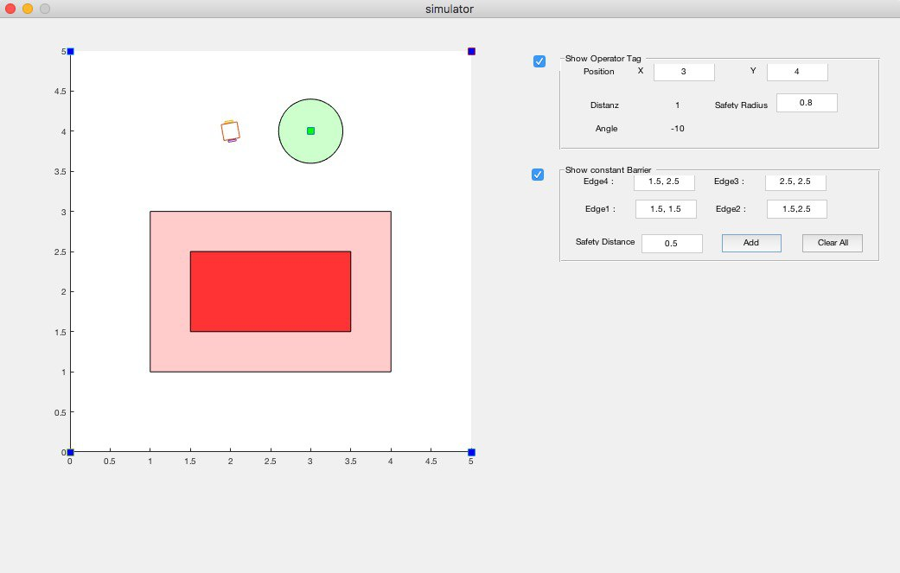
MATLAB GUI
HSHL – ITD 6. Semester – Daniel Münstermann

Slide 49
MATLAB Model In The Loop
Simulation der UWB Berechnung
Fahrtenplanung
Simulation von Ansteuerung zu Bewegung
HSHL – ITD 6. Semester – Daniel Münstermann

Slide 50
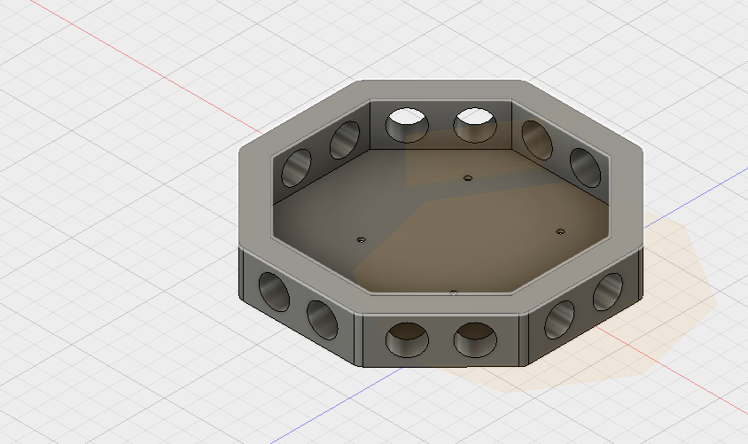
HC-SR04 Array
Grundidee:
Array aus Ultraschallmodulen
Sequentielles/Paralleles
abtasten der Umgebung
Lautsprecher und Mikrofone
erzeugen im Gehäuse Interferenzen.
Die genausten Ergebnisse bekommt man durch
einzelne Messungen der jeweiligen Sensoren.
Nachteil: 12microseconds pro Sensor
HSHL – ITD 6. Semester – Christopher Beck, Daniel Münstermann
Notes:
Tiere werden durch Ultraschall beeinflusst

Slide 51
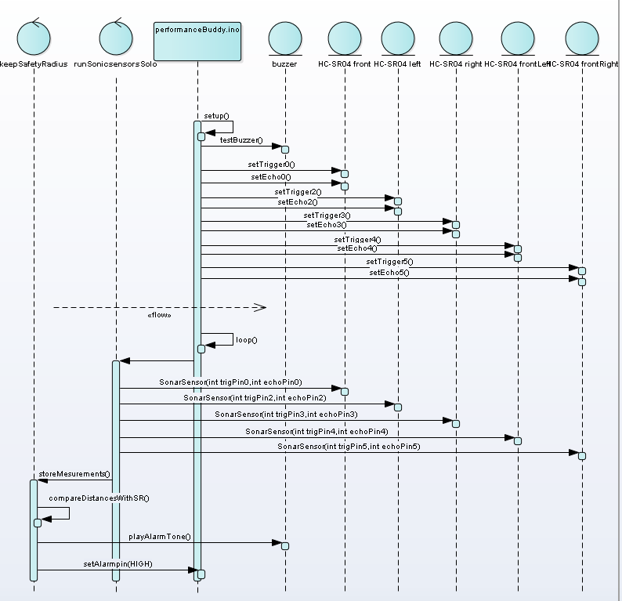
HC-SR04 Array
HSHL – ITD 6. Semester – Christopher Beck, Daniel Münstermann
Notes:
Tiere werden durch Ultraschall beeinflusst

Slide 52
Interaktionskonzept
Alternatives Ansteuerungskonzept: Steuerung über Handlauf / Greifreifen
HSHL – ITD 6. Semester

Slide 53
Idee basiert auf dem Experteninterview mit Philipp
Aktivrollstuhlfahrer brauchen keine zusätzlichen Steuerelemente
Kein “erlernen“ der Ansteuerung
Adaption der Gewohnheiten
eBike/Pedalec Gedanke für:
weiter Strecken
große Steigungen
Parameter: Unterstützungsgrad und v_{max}
HSHL – ITD 6. Semester – Christopher Beck, Daniel Münstermann, Alexander Wilms

Slide 54
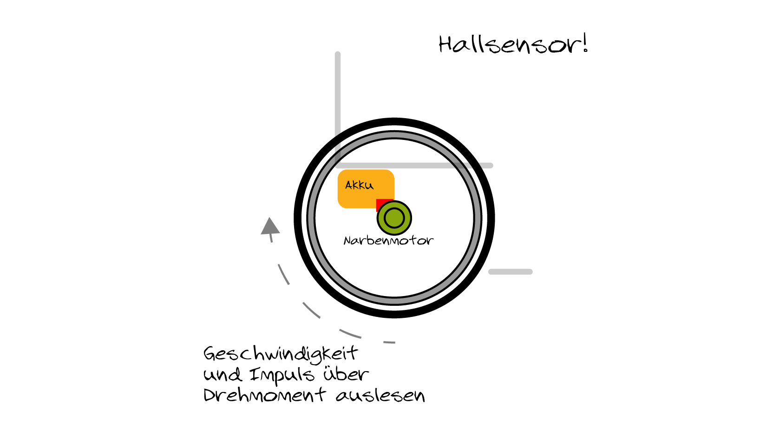
Ansteuerung über Handlauf
Herausforderung:
Drehzahländerung auslesen
Impulse auslesen → Peaks hoch genug?
HSHL – ITD 6. Semester – Christopher Beck, Daniel Münstermann, Alexander Wilms

Slide 55
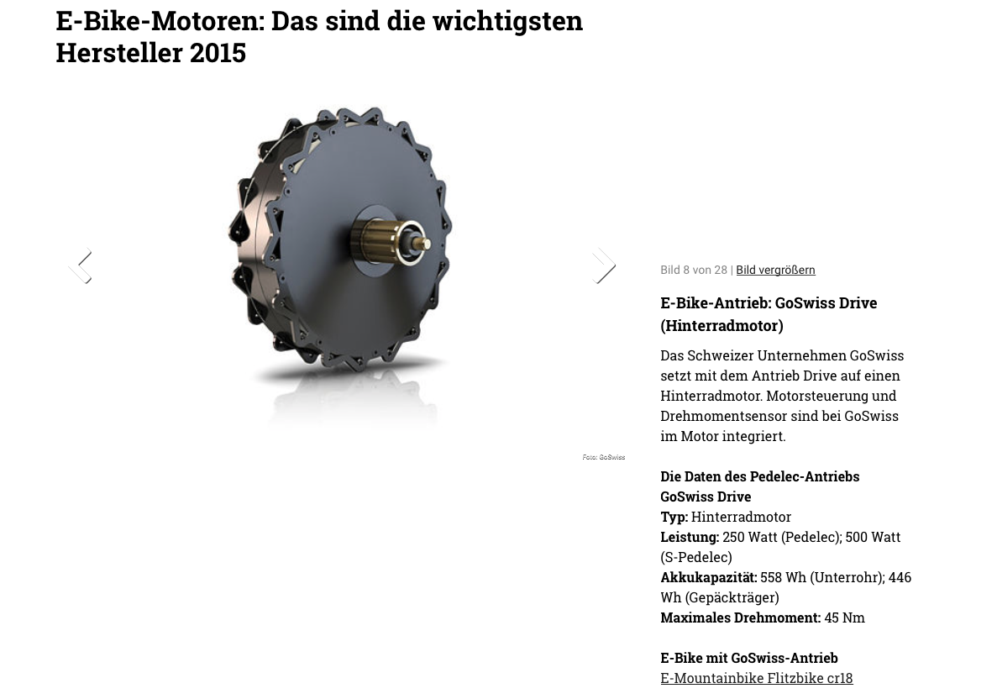
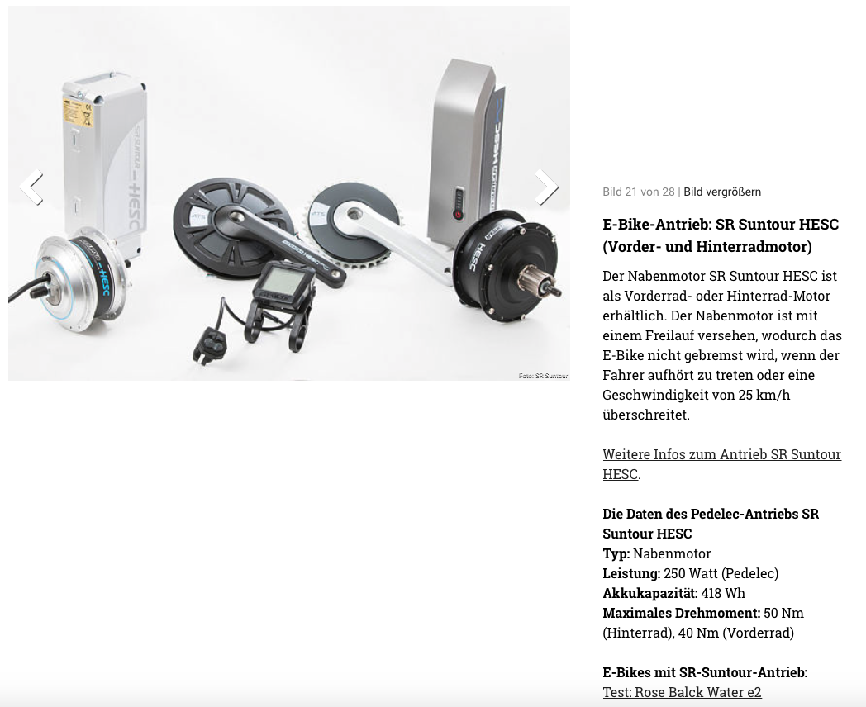
Ansteuerung über Handlauf
Pedelec Antrieb verwenden (Kostengünstig)
Freilauf
HSHL – ITD 6. Semester – Christopher Beck, Daniel Münstermann, Alexander Wilms

Slide 56
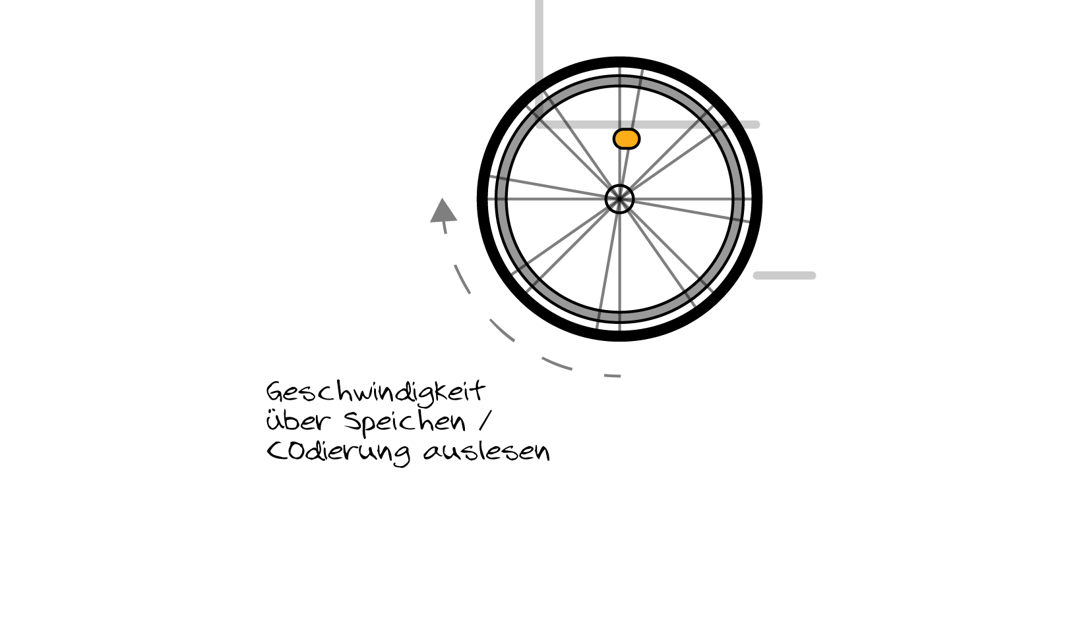
Ansteuerung über Handlauf – Alternative 1
HSHL – ITD 6. Semester – Christopher Beck, Daniel Münstermann, Alexander Wilms

Slide 57
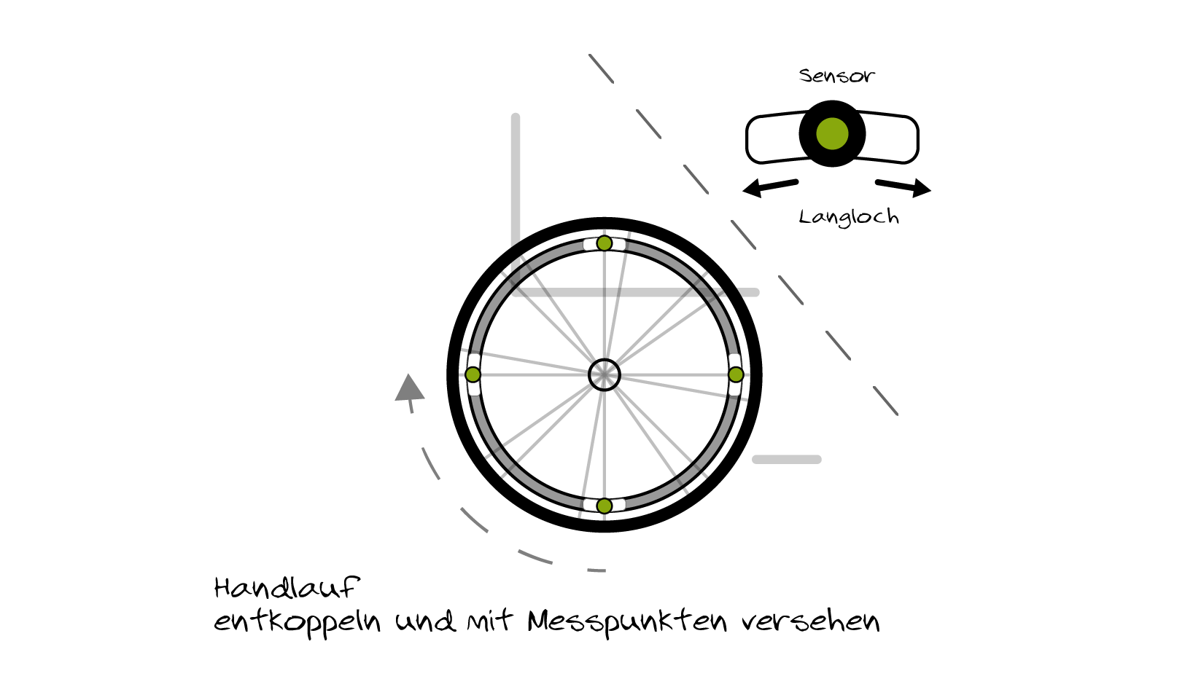
Ansteuerung über Handlauf – Alternative 2
HSHL – ITD 6. Semester – Christopher Beck, Daniel Münstermann, Alexander Wilms

Slide 58
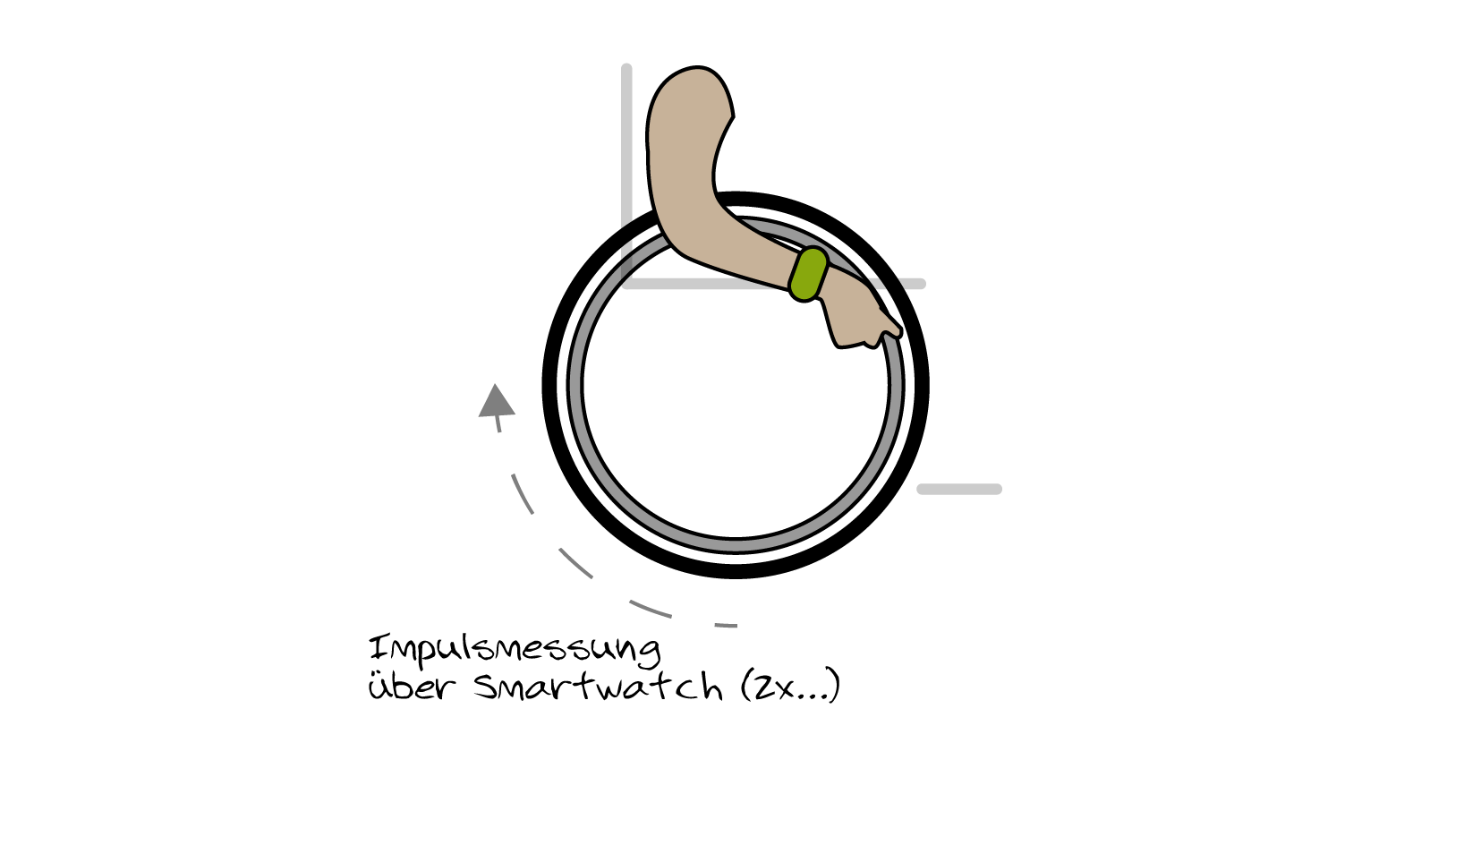
Ansteuerung über Handlauf – Alternative 3
HSHL – ITD 6. Semester – Christopher Beck, Daniel Münstermann, Alexander Wilms

Slide 59
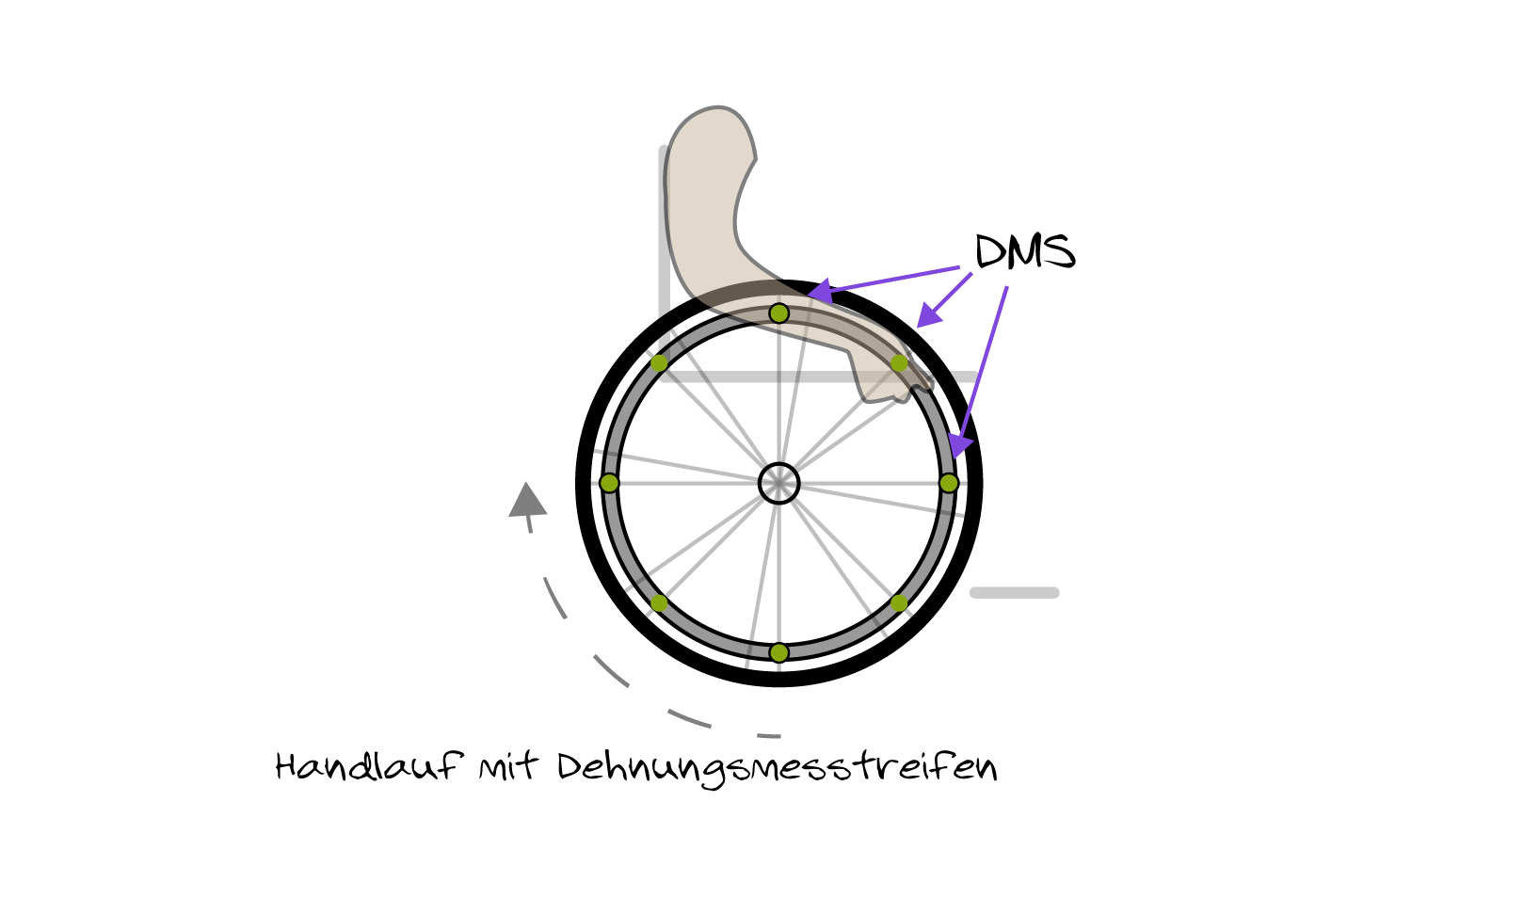
Ansteuerung über Handlauf – Alternative 4
HSHL – ITD 6. Semester – Christopher Beck, Daniel Münstermann, Alexander Wilms

